Slide 1
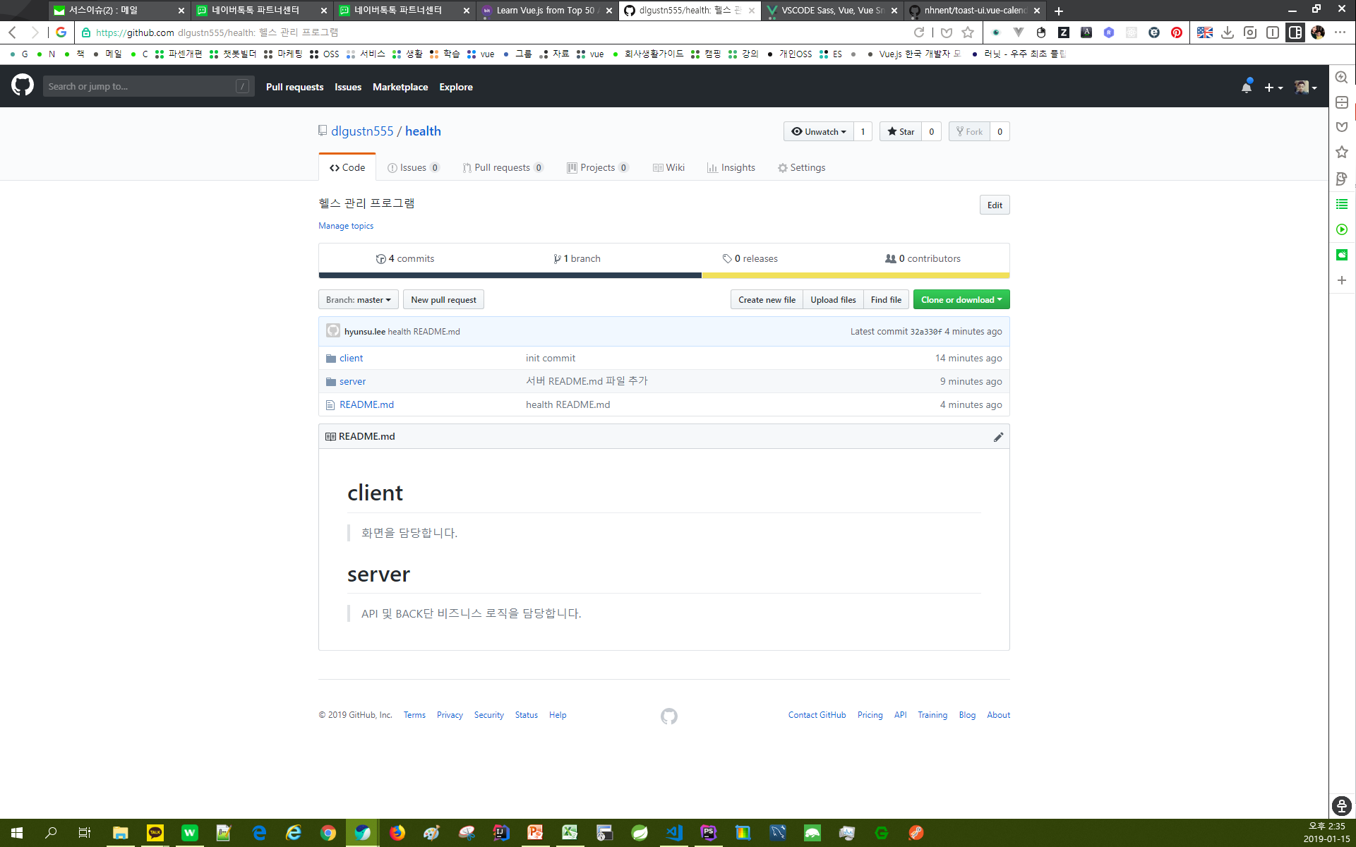
“일차” 상세페이지 - ex) 어깨
캘린더에서 “어깨” 클릭시, 해당 일차에 운동한 리스트를 보여준다.
“전체 펼치기 / 접기” 토글 버튼을 두어 세트별 상세 기록을 보여준다.
“운동명” 클릭시, 세트 상세기록을 토글한다. ex) 숄더 프레스 (바벨)
2019. 1. 15. 화 |  |  | 2019. 1. 15. 화
시작시간: 07시 40분 |  |  | 시작시간: 07시 40분
종료시간: 08시 45분 |  |  | 종료시간: 08시 45분
어깨 |  |  | 어깨
숄더 프레스 (바벨) | 2 Set |  | 숄더 프레스 (바벨) | 1 Set | 10 kg * 10
숄더업 (바벨) | 2 Set |  |  | 2 Set | 10 kg * 10
숄더프레스 (바벨) | 2 Set
숄더 프론트 | 2 Set |  | 숄더업 (바벨) | 1 Set | 5 kg * 10
숄더 사이드 | 2 Set |  |  | 2 Set | 5 kg * 10
숄더 비하인드 | 2 Set
숄더 직각 | 2 Set |  | 숄더프레스 (바벨) | 1 Set | 10 kg * 10
캡스 사이드 | 2 Set |  |  | 2 Set | 10 kg * 10
로우 | 2 Set
 |  |  | 숄더 프론트 | 1 Set | 5 kg * 10
 |  |  |  | 2 Set | 5 kg * 10
 |  |  | 숄더 사이드 | 1 Set | 5 kg * 10
 |  |  |  | 2 Set | 5 kg * 10
 |  |  | 숄더 비하인드 | 1 Set | 3 kg * 10
 |  |  |  | 2 Set | 3 kg * 10
 |  |  | 숄더 직각 | 1 Set | 3 kg * 10
 |  |  |  | 2 Set | 3 kg * 10
 |  |  | 캡스 사이드 | 1 Set | 5 kg * 10
 |  |  |  | 2 Set | 5 kg * 10
 |  |  | 로우 | 1 Set | 10 kg * 10
 |  |  |  | 2 Set | 10 kg * 10
전체 펼치기 / 접기

Slide 2
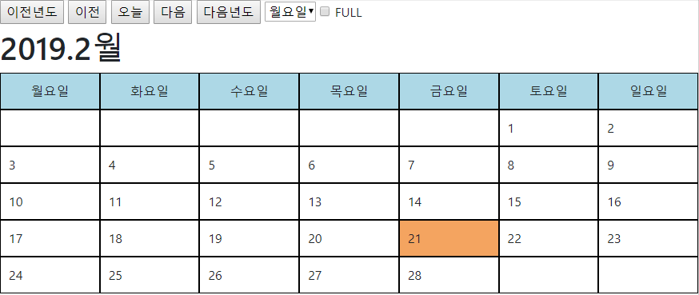
첫인트로 화면 (초기화면)
아무것도 없는 초기화 화면
+추가하기

Slide 3
+ 추가하기 버튼클릭
템플릿등록하기 팝업
※ 템플릿 등록하기 ※
운동 :
헬스
+추가하기
운동 총 일차 :
1 일차
1 일차 (매일반복)
2 일차
3 일차
4 일차
5 일차
6 일차
7 일차
1 일차 :
ex) 벤치 프레스
: 총 Set
1
ex) 벤치 프레스
: 총 Set
1
ex) 벤치 프레스
: 총 Set
1
ex) 벤치 프레스
: 총 Set
1
+추가하기
등록

Slide 4
+ 추가하기 버튼클릭
운동 총 일차 선택에 따른 스와이퍼 개수를 생성한다.
◀▶ 버튼 혹은 좌/우 드래그로 일차 등록페이지를 이동시켜 해당 일차별 프로그램을 등록한다.
※ 템플릿 등록하기 ※
운동 :
헬스
+추가하기
운동 총 일차 :
3 일차
1 일차 :
어깨
2 일차 :
등
3 일차 :
데드리프트
ex) 벤치 프레스
: 총 Set
ex) 벤치 프레스
: 총 Set
ex) 벤치 프레스
1
1
: 총 Set
1
ex) 벤치 프레스
: 총 Set
ex) 벤치 프레스
: 총 Set
ex) 벤치 프레스
1
1
: 총 Set
1
ex) 벤치 프레스
: 총 Set
ex) 벤치 프레스
: 총 Set
ex) 벤치 프레스
1
1
: 총 Set
1
ex) 벤치 프레스
: 총 Set
ex) 벤치 프레스
: 총 Set
ex) 벤치 프레스
1
1
: 총 Set
1
+추가하기
+추가하기
+추가하기
등록

Slide 5
+ 추가하기 버튼클릭
운동 총 일차 선택에 따른 스와이퍼 개수를 생성한다.
◀▶ 버튼 혹은 좌/우 드래그로 일차 등록페이지를 이동시켜 해당 일차별 프로그램을 등록한다.
※ 템플릿 등록하기 ※
운동 :
헬스
+추가하기
운동 총 일차 :
3 일차
2 일차 :
등
숄더 다운 : 총 Set
3
덤벨 사이드
: 총 Set
2
덤벨 프론트
: 총 Set
2
덤벨 비하인드
: 총 Set
2
+추가하기
등록

Slide 6
+ 추가하기 버튼클릭
템플릿등록하기 팝업
※ 템플릿 등록하기 ※
운동 :
복싱
+추가하기
운동 총 일차 :
1 일차
1 일차 (매일 반복)
2 일차
3 일차
4 일차
5 일차
6 일차
7 일차
1 일차 :
ex) 벤치 프레스
: 총 Set
1
ex) 벤치 프레스
: 총 Set
1
ex) 벤치 프레스
: 총 Set
1
ex) 벤치 프레스
: 총 Set
1
+추가하기
등록

Slide 7
+ 추가하기 버튼클릭
템플릿등록하기 팝업
※ 템플릿 등록하기 ※
운동 :
복싱
+추가하기
운동 총 일차 :
1 일차
1 일차
쉐도우 복싱
: 총 Set
4
: 총 Set
빨강색 샌드백
2
줄넘기
: 총 Set
2
달리기
: 총 Km
1
Set
Km
Min
+추가하기
등록

Slide 8
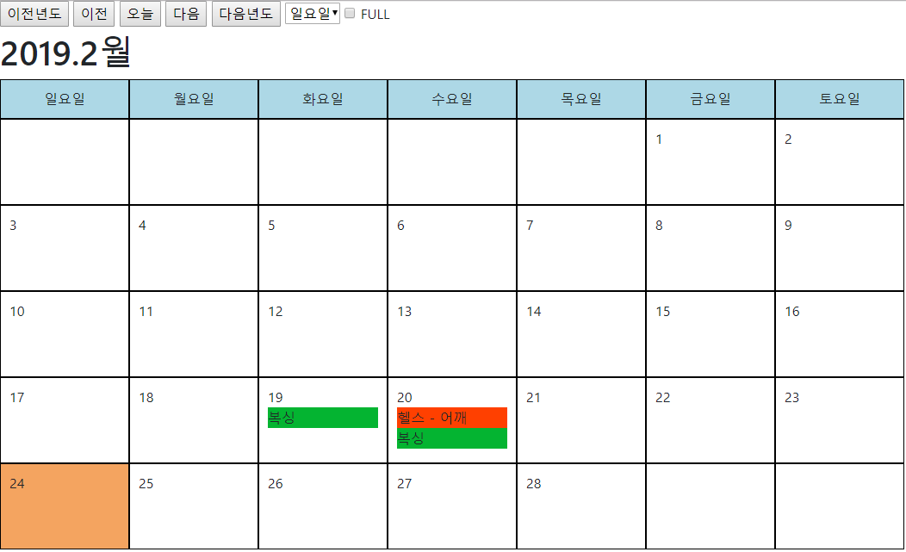
인트로 화면 - 템플릿등록 완료 후 화면
운동한 기록은 명도100%으로 기록한 데이터를 보여준다.
(오늘) 운동 해야 할 운동명을 표시한다.
(앞으로) 운동 해야 할 일차별 운동을 표시한다.
ㅁALL ■헬스 ■ 복싱 +추가하기
헬스 - 등②
헬스 - 데드③
헬스 - 어깨①
헬스 - 등②
헬스 - 데드③
복싱
복싱
복싱
복싱
복싱

Slide 9
운동 기록하기
2/24 “헬스 - 등” 을 직접 클릭시, 팝업을 띄운다.
운동 :
헬스
ㅁALL ■헬스 ■ 복싱 +추가하기
운동 총 일차 :
3 일차
시작시간 :
숄더 다운 : 총 3 Set V 펼치기
덤벨 사이드 : 총 2 Set V 펼치기
덤벨 프론트 : 총 2 Set V 펼치기
숄더 다운 : 총 3 Set V 펼치기
+ 추가하기
종료시간 :
헬스 - 등
헬스 - 데드
헬스 - 어깨
헬스 - 등
헬스 - 어깨
등록
복싱
복싱
복싱
복싱
복싱

Slide 10
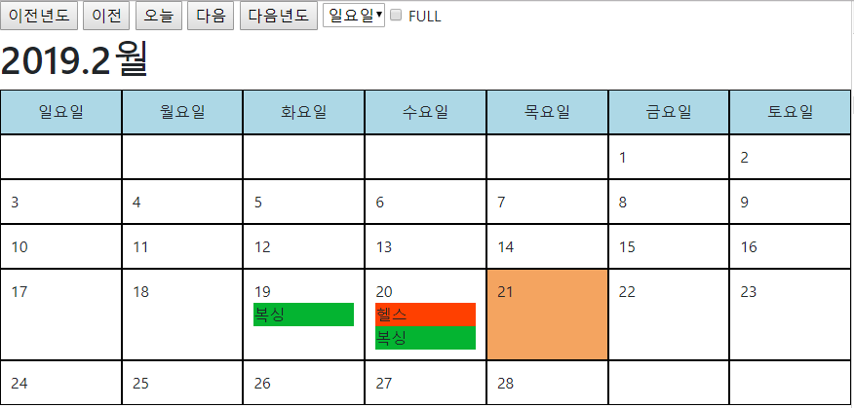
인트로 화면
운동한 기록은 명도100%으로 기록한 데이터를 보여준다.
(오늘) 운동 해야 할 운동명을 표시한다.
ㅁALL ■헬스 ■ 복싱 +추가하기
- 어깨
헬스 - 등
복싱

Slide 11
제목
설명
※ 템플릿 등록하기 ※
운동 :
헬스
운동 :
헬스
운동 총 일차 :
3 일차
+추가하기
운동 총 일차 :
3 일차
2 일차 :
등
숄더 다운 : 총 Set
3
덤벨 사이드
: 총 Set
2
덤벨 프론트
: 총 Set
2
덤벨 비하인드
: 총 Set
2
+추가하기
등록

Slide 12
제목
설명
+추가하기

Slide 13
제목
설명

Slide 14
제목
설명

Slide 15
제목
설명

